Slide 1
Nhiễu và bảo vệ nhiễu
1 Nguyên nhân sinh nhiễu trong các mạch điện hiện đại
2. Khái quát về EMI
3. Mức phát xạ EMI
4. Tác dụng của lọc nhiễu EMI
5. Cơ bản về che chắn điện từ
6 Che chắn điện từ

Slide 2
1 Nguyên nhân sinh nhiễu trong các mạch điện hiện đại
Các phần tử hoạt động theo nguyên lý chuyển mạch (switching) có dòng điện biến thiên đột ngột dạng xung, điển hình cho loại này là các thiết bị kỹ thuật số. Do chuyển mạch xung, các chip có xu hướng tạo ra rất nhiều dòng điện gai nhọn.
Ví dụ trên một ATmega chạy ở tần số 16 MHz, các xung này có khả năng được sinh ra nhiễu với tần số ít nhất vào khoảng 16 hoặc 32 MHz, tức là cả hai cạnh lên và xuống của xung nhịp làm cho tất cả các chất bán dẫn bên trong chuyển mạch.

Slide 3
1 Nguyên nhân sinh nhiễu trong các mạch điện hiện đại
Do các thành phần điện cảm và tụ điện mà dòng điện, điện áp thay đổi không mong muốn, và do đó điện áp gần chip tụt xuống và sau đó bị vọt lên. Đó là hiệu ứng tương tự như ánh sáng mờ đi khi bật một thiết bị công suất rất lớn trong nhà.
Nguyên nhân có các hiện tượng trên là do trong mạch có các thành phần L và C ký sinh. Các thành phần ký sinh là do trong mạch điện có các đường dẫn, dây điện. Trên các đường dẫn có dòng điện, dòng điện này sinh từ trường và tất nhiên như đã nói ở chương 2, đường dẫn có điện cảm, các đường dẫn ghép đôi với nhau hình thành tụ điện. Các thành phần L, C ký sinh này tích lũy và xả năng lượng theo một tần số tương ứng tần số cộng hưởng LC ký sinh. Năng lượng này sinh ra dòng điện và điện áp cộng hưởng trong mạch. Các thành phần dòng và áp cộng hưởng ký sinh này là tín hiệu xoay chiều AC xếp chồng tín hiệu lên đường dây nguồn cấp, như minh họa trên hình 3.1.

Slide 4
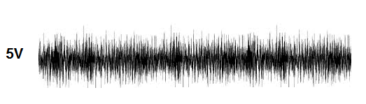
1 Nguyên nhân sinh nhiễu trong các mạch điện hiện đại
Hình dạng nhiễu
Mặt khác các tín hiệu dòng điện nhiễu tần số cao sinh từ trường tần số cao, các đường dẫn trong mạch như là một ăng ten phát tần số RF này vào không gian gây nhiễu bức xạ tần số RF.

Slide 5

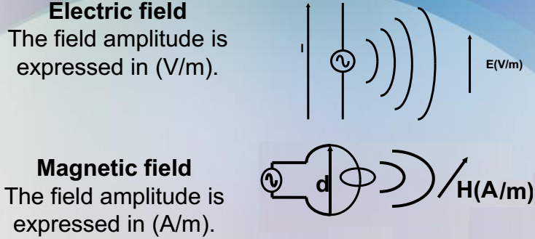
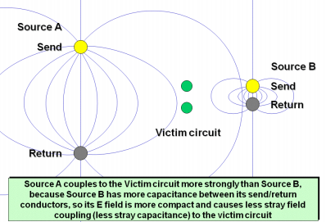
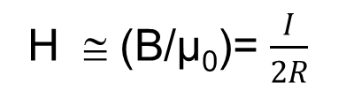
1 Nguyên nhân sinh nhiễu trong các mạch điện hiện đại
Minh họa sinh nhiễu điện trường và từ trường
H ≅ (B/µ₀)= $\frac{I}{2R}$

Slide 6
2. Khái quát về EMI
EMI (nhiễu điện từ) là một quá trình mà năng lượng điện từ gây nhiễu được truyền từ một thiết bị điện tử này sang một thiết bị khác thông qua nhiễu bức xạ hoặc nhiễu dẫn, hoặc cả hai. Trong các linh kiện, thiết bị và hệ thống điện tử, EMI có thể ảnh hưởng xấu đến hiệu suất của chúng. Mục tiêu của tất cả các nhà thiết kế điện tử là đạt được EMC cao trong thiết kế của họ. Không chỉ để đảm bảo hoạt động phù hợp, mà còn đáp ứng các yêu cầu bắt buộc khác nhau về EMC áp đặt bởi các tiêu chuẩn trên toàn thế giới.
Xu hướng các thiết bị điện tử ngày nay nhanh hơn, nhỏ hơn và kỹ thuật số hơn là tương tự. Hầu hết các thiết bị ngày nay đều chứa các mạch kỹ thuật số. Nhà thiết kế kỹ thuật số ngày nay phải tạo ra một bảng mạch có EMI thấp nhất có thể, kết hợp với tốc độ xử lý và hoạt động cao nhất có thể; nói chung giữ nó càng nhỏ càng tốt.

Slide 7
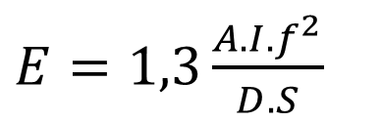
3. Mức phát xạ EMI
Đối với các mạch nhỏ có kích thước nhỏ hơn kích thước cộng hưởng, mức phát xạ sóng phẳng được tạo ra bởi các vòng này có thể được tính bằng phương trình sau:
Where:
E = microvolts/meter
A = radiating loop area in cm²
I = current in amps
f = frequency in MHz
D = measurement distance in meters
S = shielding effectiveness ratio
$E=1,3\frac{A.I.f^{2}}{D.S}$

Slide 8
3 Mức phát xạ EMI
Tính nhạy cảm bức xạ, tăng tuyến tính với tần số tín hiệu nhiễu. Đối với các mạch nhỏ có kích thước nhỏ hơn kích thước cộng hưởng, điện áp cực đại gây ra trên mạch bởi một sóng phẳng tới của dải hẹp trong băng thông của nó được cho bởi:
V_{i} = 2πεAB_{pb}/λS
Where:
V_{i} = volts induced into the loop
ε = field strength of incident wave in V/m
A = circuit capture area in square meters
B_{pb} = passband bandwidth response
λ = wavelength in meters of incident wave
S = shielding effectiveness ratio

Slide 9
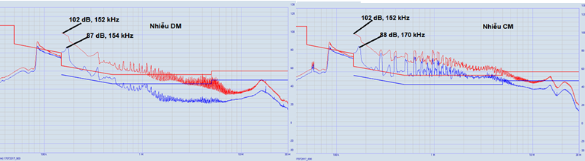
4. Lọc nhiễu EMI
Nhiễu EMI chưa lọc
Mức nhiễu rất lớn trên tiêu chuẩn 102 – 66 = 36 dB
Cần phải lọc

Slide 10
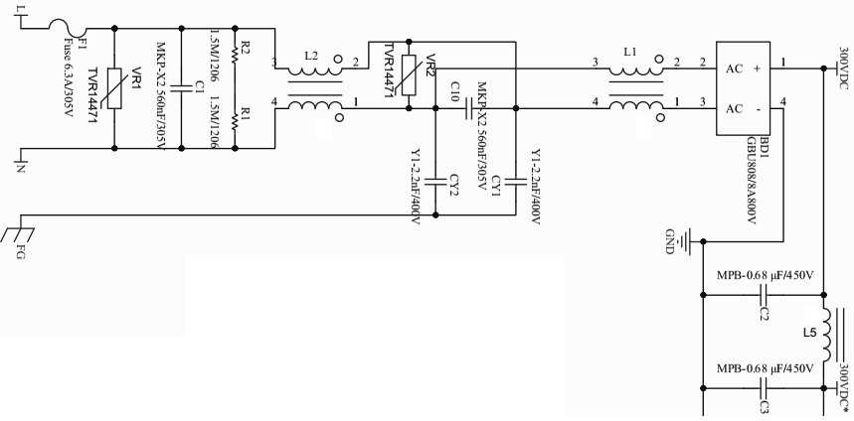
Phương án lọc nhiễu
4. Lọc nhiễu EMI
Lọc trước cầu
Cầu chỉnh lưu
Lọc sau cầu

Slide 11
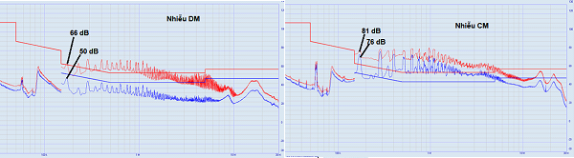
4. Lọc nhiễu EMI
Lọc nhiễu sau cầu
Ở vùng tần số cao mức nhiễu giảm không nhiều

Slide 12
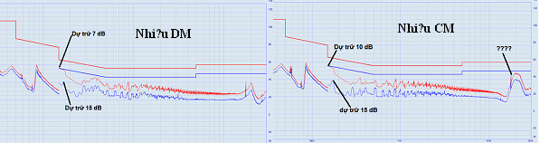
4. Lọc nhiễu EMI
Lọc trước cầu
Ở vùng tần số cao mức nhiễu giảm rõ rệt

Slide 13
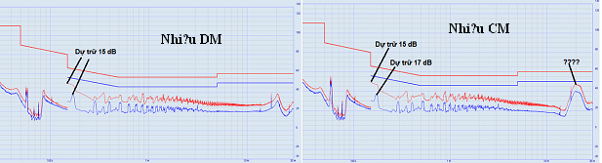
4. Lọc nhiễu EMI
Lọc đầy đủ trước và sau cầu

Slide 14
5. Cơ bản về che chắn điện từ
Qua hai công thức trên, chúng ta có thể rút ra một số kết luận. Đối với phát thải, cường độ từ trường (ε) được kiểm soát bởi đặc điểm kỹ thuật phải được đáp ứng hoặc bằng mức phát thải cao nhất cho phép đối với môi từ trường mà thiết bị hoạt động. Khoảng cách được thiết lập (D) theo đặc điểm kỹ thuật, chẳng hạn như ba mét đối với yêu cầu của FCC 15, hoặc bằng khoảng cách từ nguồn đến thiết bị của năng lượng bức xạ. Nói chung, những yếu tố này nằm ngoài tầm kiểm soát của người thiết kế thiết bị.
Bây giờ chúng ta đi đến các yếu tố mà nhà thiết kế có thể kiểm soát. Chúng ta thấy rằng tần số bình phương; do đó, lượng phát thải tăng theo cấp số nhân khi tăng tần số. Điều này giải thích lý do tại sao các thiết bị tần số cao lại có mạch nhiều nhiễu hơn. Phát thải cũng tăng lên tuyến tính với dòng điện. Vì vậy, khả năng gây nhiễu (EMI) nhiều nhất là mạch tần số và dòng điện.

Slide 15
5. Cơ bản về che chắn điện từ
Lượng phát thải cũng tăng theo diện tích vòng lặp (A).
Nhà thiết kế phải kiểm soát diện tích vòng khi tần số và dòng điện đã được thiết lập. Đặc biệt đối với các mạch cao tần và dòng điện lớn, diện tích vòng lặp phải được giữ ở mức tối thiểu. Điều này phải được thực hiện ngay ban đầu thiết kế. Sẽ là quá khó khăn và tốn kém để làm điều này một khi PCB được thiết kế, và thậm chí sản xuất.
Một khi các đại lượng tần số, dòng điện và vòng lặp đã được thiết lập và mạch không đáp ứng được các yêu cầu phát thải của nó, chúng ta thấy rằng chỉ có một yếu tố còn lại trong phương trình trên là: che chắn!

Slide 16
5. Cơ bản về che chắn điện từ
Đối với tính nhạy cảm V_{i} = 2πεAB_{pb}/λS, điện áp gây ra trong mạch là một hàm của:
ε cường độ từ trường được điều khiển bởi đặc điểm kỹ thuật hoặc môi trường của mạch.
Đáp ứng dải băng thông, B, được kiểm soát bởi sự lựa chọn các thành phần và các thành phần thiết kế mạch khác như sự lựa chọn của các thành phần hoạt động, và các thành phần không hoạt động như hạt chip ferrite hoặc các bộ lọc.
Một lần nữa, chúng ta thấy rằng diện tích vòng lặp, A, là một yếu tố. Diện tích vòng lặp càng lớn, thì việc đón nhận nhiễu càng nhiều và nhìn chung nó càng trở nên nhạy cảm hơn.
Cuối cùng, chúng ta thấy một lần nữa rằng khi thiết kế mạch được hoàn thành, nếu nó vẫn còn nhạy cảm, yếu tố duy nhất còn lại trong công thức là che chắn. S!

Slide 17
5. Cơ bản về che chắn điện từ
Che chắn có thể là chi phí rất thấp nếu nó được thiết kế cẩn thận ngay từ đầu, nhưng có thể rất tốn kém nếu nó phải bổ sung vào phút cuối để làm cho sản phẩm có thể chấp nhận được với khách hàng (hoặc đển đáp ứng yêu cầu về EMC).
Che chắn bổ sung chi phí và trọng lượng, vì vậy tốt nhất nên sử dụng các kỹ thuật khác, mô tả trong loạt bài trước, để cải thiện EMC và giảm nhu cầu che chắn. Ngay cả khi được hy vọng không cần che chắn hoàn toàn, tốt nhất là thiết kế ngay từ đầu để che chắn có thể được thêm vào sau nếu cần. Thiết kế che chắn thường có thể làm xáo trộn sản phẩm của ta nếu ta có nhiều giải pháp che chắn (và lọc) sẵn sàng được giảm xuống khi lần đầu tiên ta thử nghiệm sản phẩm mới của mình cho EMC.

Slide 18
5. Cơ bản về che chắn điện từ
Che chắn được coi là tốt cũng có thể đạt được bằng cách bố trí tất cả các dây dẫn và các linh kiện rất gần với một tấm kim loại. Các PCB có mặt phẳng đất được tạo ra bởi các thiết bị gắn bề mặt thấp, được khuyến nghị cho các ưu điểm EMC. Mặc dù các PCB như vậy có thể yêu cầu che chắn bổ sung, nó không cần phải có hiệu quả che chắn (SE Shielding Effectiveness) cao, và do đó sẽ dễ dàng hơn trong chế tạo ra và chi phí ít hơn.
Một mức độ bảo vệ hữu ích có thể đạt được trong lắp ráp thiết bị điện tử bằng cách bố trí các thiết bị điện tử và cáp bên trong của chúng rất gần với bề mặt kim loại được nối đất, và liên kết trực tiếp đất với nó thay vì sử dụng hệ thống tiếp địa sao an toàn dựa trên dây xanh/vàng. Kỹ thuật này thường sử dụng các tấm lắp ráp hoặc khung gầm mạ kẽm, có thể giúp tránh được các vỏ bọc SE có giá thành cao

Slide 19
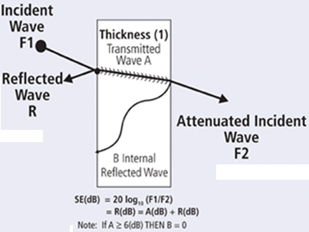
6. Che chắn điện từ
6.1 Nguyên tắc chung
Che chắn là một hàng rào dẫn điện bao bọc một mạch điện để tạo nên sự cô lập. Tấm chắn "lý tưởng" sẽ là một hộp dẫn điện có độ dày đủ, không có lỗ hở. Che chắn tác động gần như độc lập với năng lượng bức xạ. Hiệu quả che chắn (SE) tỷ lệ năng lượng RF ở một bên của lá chắn đối với năng lượng RF ở phía bên kia của lá chắn thể hiện bằng decibel (dB).

Slide 20
6. Che chắn điện từ
6.1 Nguyên tắc chung
Đối với các nguồn ngoài vỏ che, sự hấp thụ và phản xạ của vật liệu che chắn, được thêm vào để thu được tổng SE của lá chắn. Đối với các nguồn trong vỏ che, chỉ có thể xem xét sự hấp thụ của lá chắn.
Sự hấp thụ của vật liệu che chắn ở tần số quan tâm được kiểm soát bởi:
Độ dẫn điện
Tính thấm
Độ dày
Độ phản xạ của vật liệu ở tần số quan tâm được kiểm soát bởi:
Độ dẫn điện
Tính thấm
Tuy nhiên, điều này chỉ đúng với lá chắn “lý tưởng”. Hai yếu tố khác là:
“Lỗ hở” - lỗ hoặc khe trên vỏ che.
Các đặc tính cơ học và hiệu quả của các miếng đệm được sử dụng trên vỏ máy.

Slide 21
6. Che chắn điện từ
6.1 Nguyên tắc chung
Như chúng ta đã thấy trong các công thức, che chắn là cần thiết sau khi tất cả các yếu tố khác trong mạch được thiết kế tối ưu. Thay vì thiết kế che chắn và gasketing, nó được sử dụng như một nỗ lực cuối cùng để có được thiết bị đáp ứng tiêu chuẩn; thêm lý do cho rất nhiều thất bại trong nỗ lực che chắn và gasketing.
Che chắn, không xâm lấn và không ảnh hưởng đến hoạt động tốc độ cao, và phát thải và độ nhạy. Nó có thể là một giải pháp độc lập, nhưng hiệu quả hơn về chi phí khi kết hợp với các kỹ thuật loại bỏ nhiễu khác như: lọc, nối đất và thiết kế thích hợp để giảm thiểu diện tích vòng lặp. Cần lưu ý rằng che chắn thường có thể được lắp đặt sau khi thiết kế hoàn tất. Tuy nhiên, nó hiệu quả hơn về chi phí và thường hiệu quả hơn khi thiết kế che chắn thiết bị ngay từ ban đầu như một phần của quá trình thiết kế.

Slide 22
6. Che chắn điện từ
6.2 Vật liệu che chắn
Che chắn điện từ là quá trình làm giảm trường điện từ trong một khu vực bằng cách chắn nó bằng vật liệu dẫn điện hoặc từ tính. Đồng được sử dụng để che chắn tần số vô tuyến (RF) vì nó hấp thụ sóng radio và sóng điện từ.
Các vật liệu điển hình được sử dụng để che chắn điện từ là: kim loại tấm, màn chắn kim loại và bọt kim loại. Bất kỳ lỗ nào trong tấm che hoặc lưới phải nhỏ hơn đáng kể so với bước sóng của bức xạ đang được giữ lại, hoặc vỏ bọc sẽ không có hiệu quả gần đúng với bề mặt dẫn điện không bị gián đoạn.
Một phương pháp che chắn thường được sử dụng khác, đặc biệt là với các hàng điện tử nằm trong vỏ nhựa, là phủ bên trong vỏ bằng một mực kim loại hoặc vật liệu tương tự. Mực là vật liệu lỏng được pha với một kim loại phù hợp, thường là đồng hoặc niken, ở dạng các hạt rất nhỏ. Nó được phun vào vỏ và, sau khi khô, tạo ra một lớp kim loại dẫn điện liên tục, có thể được kết nối bằng điện với đất khung của thiết bị, do đó mang lại hiệu quả che chắn.

Slide 23
6. Che chắn điện từ
6.2 Vật liệu che chắn
Che chắn bằng nhựa sơn hay mạ
Thùng nhựa thường được sử dụng cho thiết kế vỏ thuận tiện, nhưng có thể khó che chắn. Phủ bên trong vỏ nhựa bằng vật liệu dẫn điện như các hạt kim loại trong chất kết dính (sơn dẫn điện), hoặc bằng kim loại (mạ), là đòi hỏi khắt khe về mặt kỹ thuật.
Sơn hoặc mạ trên nhựa không thể rất dày, vì vậy độ thấm sâu bề mặt đạt được khá nhỏ. Một số lớp phủ thông minh sử dụng niken và các kim loại khác đã được phát triển để tận dụng khả năng thẩm thấu cao hợp lý của niken để giảm độ thấm sâu bề mặt và đạt được SE tốt hơn.
Sơn dẫn điện hoặc mạ bị bong ra bên trong một sản phẩm có thể nguy hiểm hơn cả vấn đề EMC - có thể dẫn ngắn mạch đầu ra, gây ra hoạt động không đáng tin cậy và rủi ro cháy và điện giật.

Slide 24
6. Che chắn điện từ
6.2 Vật liệu che chắn
Che chắn không kim loại.
Nhựa hoặc nhựa dẫn điện thường sử dụng các hạt hoặc sợi dẫn điện trong một chất kết dính cách điện đáp ứng độ bền cơ học. Đôi khi chúng bị hình thành một "lớp da" của nhựa, làm cho nó khó đạt được các liên kết RF tốt mà không có chèn helicoil hoặc các phương tiện tương tự. Các lớp cách điện này làm khó ngăn khe hở dài được tạo ra tại các khớp nối, và cũng gây khó khăn trong việc cung cấp các liên kết tốt cho các bộ phận của các đầu nối, tuyến và bộ lọc. Khi trộn các hạt dẫn điện và polymer có thể làm cho yếu vỏ ở một số khu vực và thiếu sự che chắn ở những nơi khác.
Các vật liệu dựa trên các sợi carbon và các polyme tự dẫn điện hiện nay đã có trên thị trường, nhưng chúng không có độ dẫn điện cao của kim loại và do đó không cho độ SE tốt cho một độ dày nhất định.

Slide 25
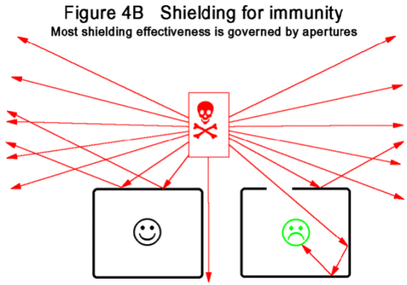
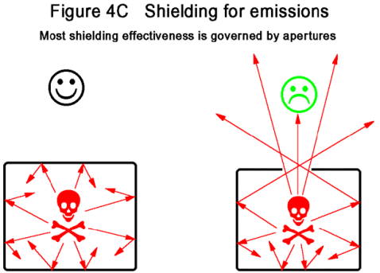
6. Che chắn điện từ
6.3 Các lỗ trên vỏ che chắn
Như hình dưới khi vỏ che không lỗ nhiễu bức xa không thâm nhập vào trong thiết bị cũng như không thoát nhiễu bức xạ ra ngoài. Khi có lỗ hở sẽ bị nhiễu từ ngoài vào và gây nhiễu cho thiết bị khác.
Dễ dàng để đạt được SE là 100dB hoặc nhiều hơn ở tần số trên 30MHz với cấu trúc kim loại thông thường.

Slide 26

6. Che chắn điện từ
6.3 Các lỗ trên vỏ che chắn
SE của một lỗ hở được xác định bởi kích thước, hình dạng và số lượng lỗ hở. Công thức là:
Where:
λ = Wavelength
k = 20 for a slit or 40 for a round hole
L = Longest dimension of the aperture

Slide 27
6. Che chắn điện từ
6.4. Che chắn bảng mạch in
Nếu thực hiện tốt, bảo vệ PCB có thể là phương tiện hiệu quả nhất về chi phí giải quyết các vấn đề EMI. Với chi phí thấp và phương pháp che chắn phổ biến nhất, một loạt các lá chắn kim loại che chắn cho PCB. Phương pháp này chủ yếu sử dụng các hộp kim loại đục lỗ hàn gắn kết và hàn vào đường dẫn đất trên PCB trực tiếp trên các thành phần điện cần được bảo vệ.
Các loại lá chắn có thể được lắp đặt một cách hoàn toàn tự động thông qua quy trình công nghệ gắn kết bề mặt đồng thời các thành phần được lắp đặt lên PCB sử dụng sóng hàn, hoặc hàn dán và quá trình reflow. Những kết cấu như vậy mang lại hiệu quả che chắn rất cao, thường rất đáng tin cậy và được sử dụng rộng rãi trong công nghiệp.
Che chắn bằng kim loại có thể bao gồm thép mạ hoặc thiếc, thép không gỉ, nhôm mạ thiếc, đồng thau, beryllium đồng, bạc niken hoặc các hợp kim đồng khác.

Slide 28
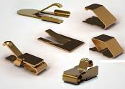
6. Che chắn điện từ
6.5. Miếng đệm, gasket
Mặc dù có hàng trăm loại gasket dựa trên hình học và vật liệu, có bốn miếng đệm che chắn phổ biến: đồng beryllium và các ngón tay kim loại khác, lưới dệt kim, hạt dẫn điện đầy chất đàn hồi và vải dẫn bọt.
Mỗi loại vật liệu này có những ưu điểm và nhược điểm riêng biệt, tùy thuộc vào ứng dụng.

Slide 29
6. Che chắn điện từ
6.6. Che chắn từ trường
Thiết bị đôi khi đòi hỏi phải cách ly với các từ trường bên ngoài. Đối với các từ trường tĩnh hoặc từ trường thay đổi (dưới khoảng 100 kHz), lồng Faraday được mô tả ở trên không có hiệu quả. Trong những trường hợp này, các tấm chắn làm bằng hợp kim có khả năng thấm từ cao có thể được sử dụng, chẳng hạn như các tấm kim loại permalloy và mu-kim loại hoặc với lớp phủ kim loại sắt cấu trúc tinh thể nano.
Hình dạng tốt nhất cho lá chắn từ trường là như vậy, một hộp kín bao quanh linh kiện bảo vệ. Hiệu quả của loại che chắn này phụ thuộc vào tính thấm của vật liệu, thường giảm ở cả cường độ từ trường rất thấp và ở cường độ trường cao, nơi vật liệu trở nên bão hòa.

Slide 30
6. Che chắn điện từ
6.6. Che chắn từ trường
Vì những hạn chế trên của che chắn thụ động, một thay thế được sử dụng với các trường tĩnh hoặc tần số thấp là che chắn tích cực; sử dụng một trường được tạo ra bởi nam châm điện để hủy bỏ môi trường xung quanh trong một thể tích Solenoids và Helmholtz cuộn là các loại cuộn dây có thể được sử dụng cho mục đích này.

Slide 31
6. Che chắn điện từ
6.7. Một vài lưu ý
Nói chung là tốt nhất tạo một khoảng cách lớn giữa các mạch được che chắn và các bức tường chắn của chúng. Các trường phát ra ngoài lá chắn và các trường mà thiết bị phải chịu, thường sẽ bị “pha loãng” càng nhiều thì càng tốt.
Trường hợp, vỏ có tường song song có thể tích tụ ở tần số cộng hưởng, và chúng có thể gây ra các vấn đề SE. Các vỏ có hình dạng không phẳng hoặc những bức tường cong hoặc không song song sẽ giúp ngăn chặn sự cộng hưởng tốt hơn. Khi các bức tường chắn song song, hãy cố gắng ngăn chặn sự cộng hưởng vì chiều rộng, chiều cao hoặc chiều dài có thể ở cùng tần số. Vì vậy, cố gắng tránh các kích thước là bội số đơn giản của nhau. Ví dụ. nếu chiều dài là 1,5 lần chiều rộng, cộng hưởng thứ hai của chiều rộng trùng với cộng hưởng thứ ba của chiều dài. Tốt nhất nên sử dụng kích thước tỷ lệ không chính xác, chẳng hạn như kích thước được cung cấp bởi chuỗi Fibonacci (mà người Hy Lạp biết là Golden Mean 0, 1, 1, 2, 3, 5, 8, 13, 21,34 …).

